Slide 1




Statističke metode za analizu logističkih podataka
Poslovna analitika i baze podataka
Nastavni materijali za vježbe
BAS4SC
Business Analytics Skills
for the Future-proofs Supply Chains
Broj projekta – 2022-1-PL01-KA220-HED-000088856

Slide 2
Dnevni red
Što je poslovna analitika (BA)?
Osnovni koncepti baze podataka - SQL
SQL & BA & R?
Upiti u SQL-u
Rendriranje SQL operacija i izvještavanje
Domaća zadaća?
Sažetak

Slide 3
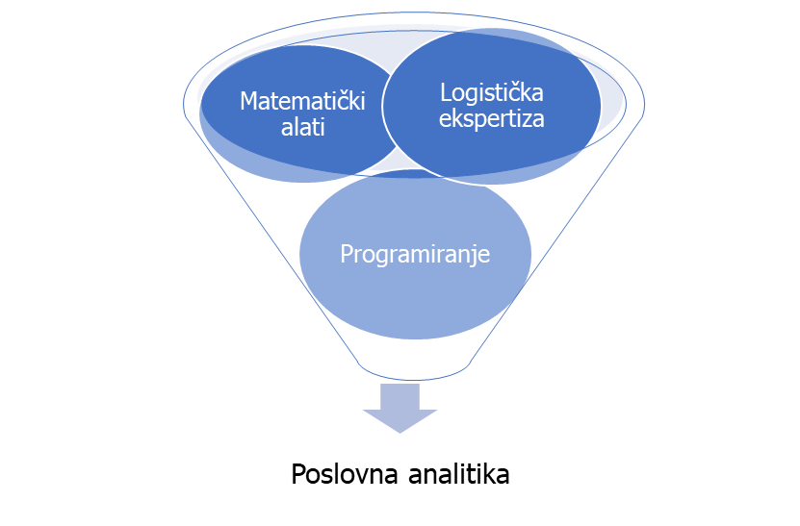
Što je poslovna analitika?
Slika. Ključni stupovi poslovne analize u kontekstu opskrbng lanca i logistike.

Slide 4
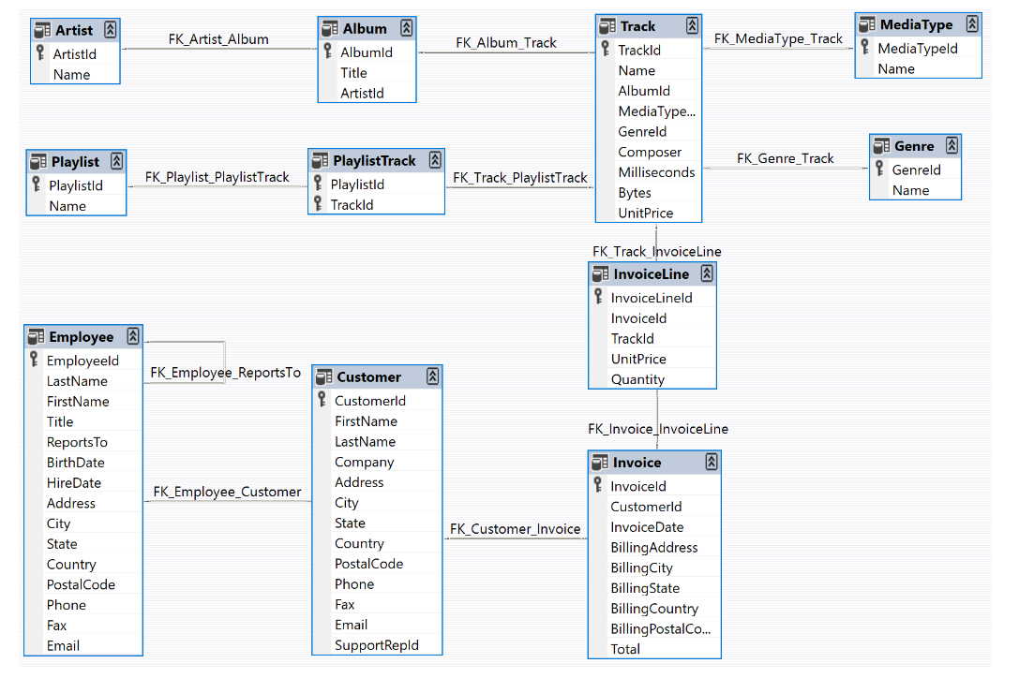
Osnovni koncepti baze podataka - SQL
Slika. Model podataka baze podataka Chinook.

Slide 5
SQL i kako je povezan s BA i R?
Integracija poslovne analitike (BA), SQL-a i R-a ključna je za učinkovito upravljanje i analizu podataka, posebno u velikim organizacijama gdje su podaci dobro strukturirani unutar SQL baza podataka. Dok se mala i srednja poduzeća još uvijek mogu boriti s pravilnim upravljanjem podacima, veće tvrtke prepoznale su važnost organiziranja svojih poslovnih podataka, obično korištenjem SQL baza podataka. SQL je idealan za pohranu i ažuriranje stalno promjenjivih podataka potaknutih tržišnim stvarnostima i aktivnostima tvrtke, poput prodaje i prihoda.
R nadopunjuje SQL pružajući moćne statističke alate prilagođene analizi podataka, što ga čini izvrsnim izborom za automatizaciju zadataka i razvoj prilagođenih analitičkih paketa. Za razliku od općih programskih jezika poput Pythona, R je posebno dizajniran za analizu podataka, što ga čini ključnim igračem u poslovnoj analizi (BA). Zajedno, SQL i R nude robustan okvir za analizu poslovnih podataka, omogućujući tvrtkama donošenje informiranih odluka na temelju točnih i ažurnih informacija.

Slide 6
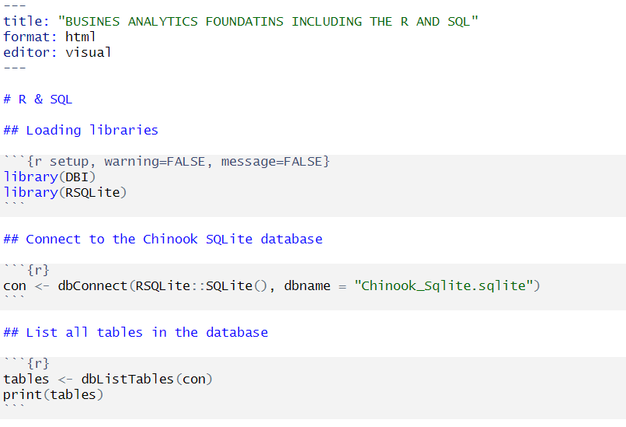
Upiti SQL bazi podataka pomoću R-a

Slide 7
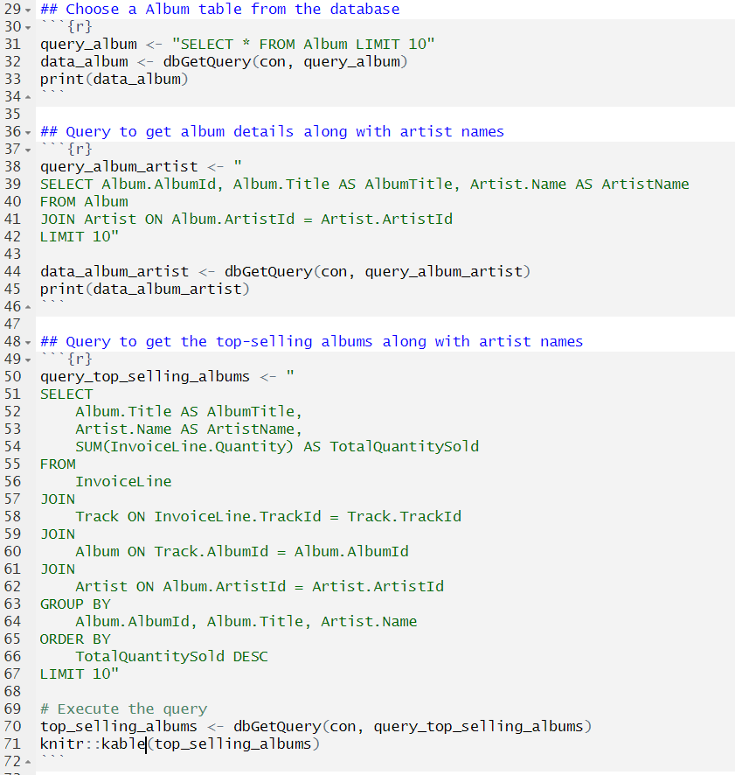
Upiti SQL bazi podataka pomoću R-a

Slide 8
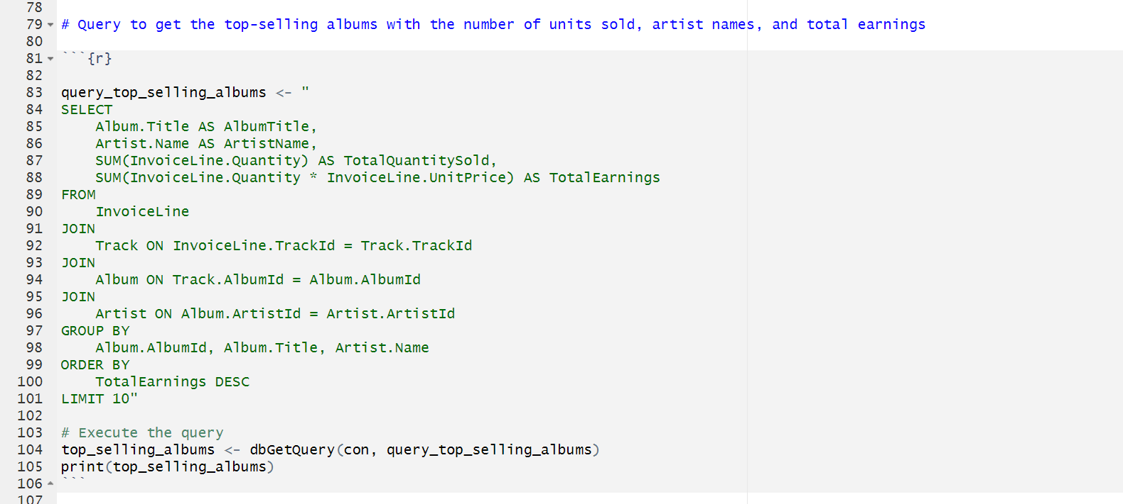
Upiti SQL bazi podataka pomoću R-a

Slide 9
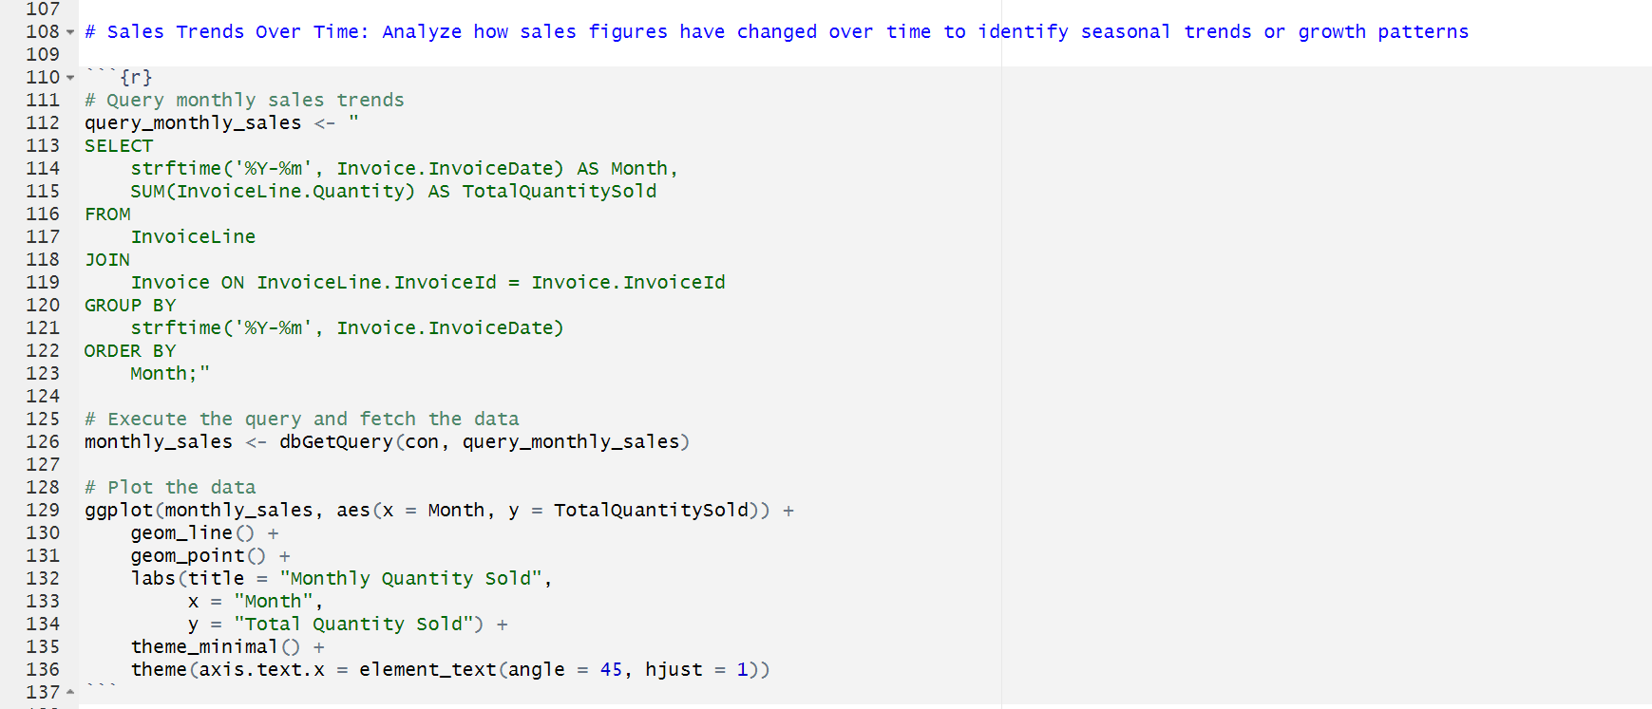
Upiti SQL bazi podataka pomoću R-a

Slide 10
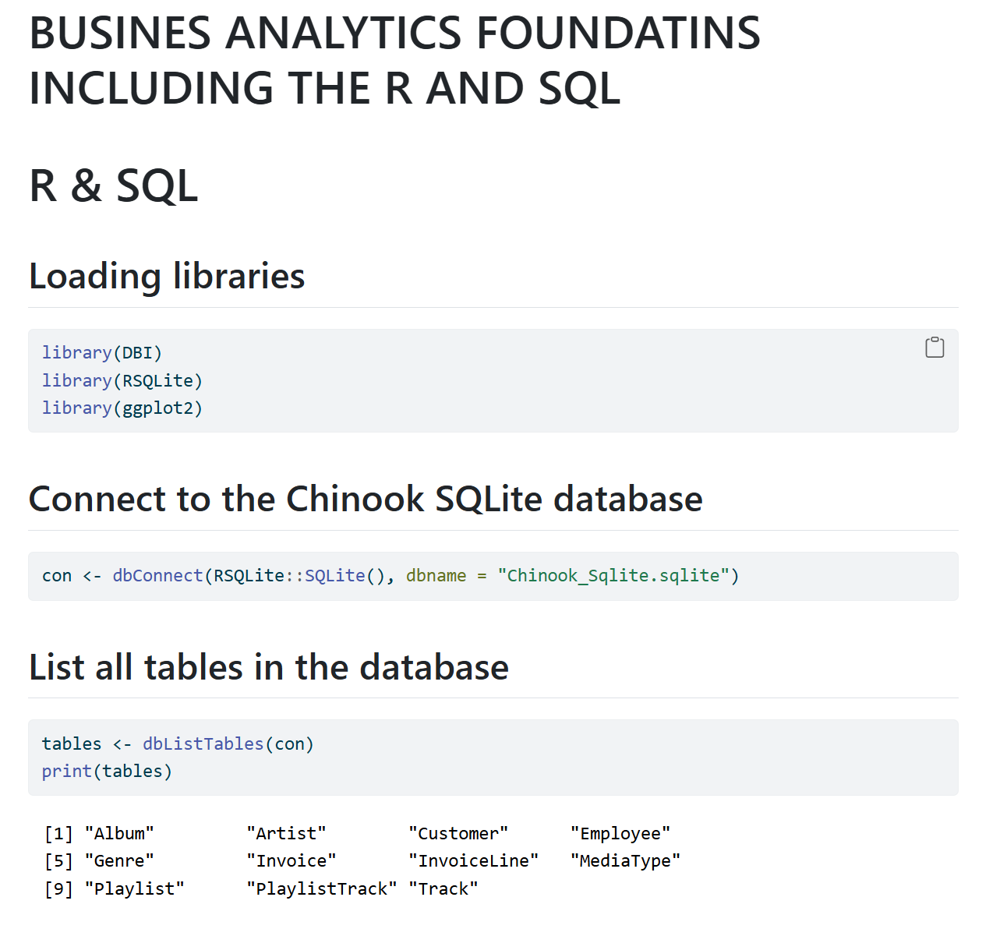
Renderiranje SQL baze podataka i izrada izvješća

Slide 11
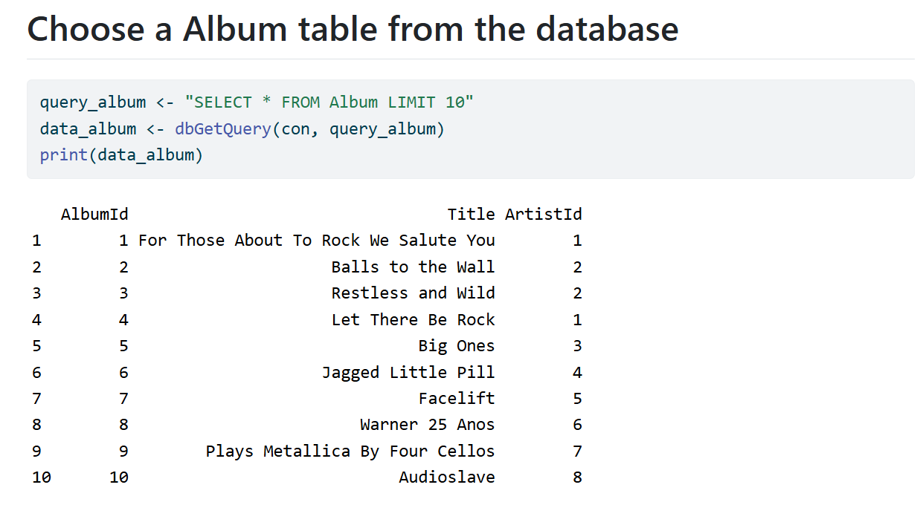
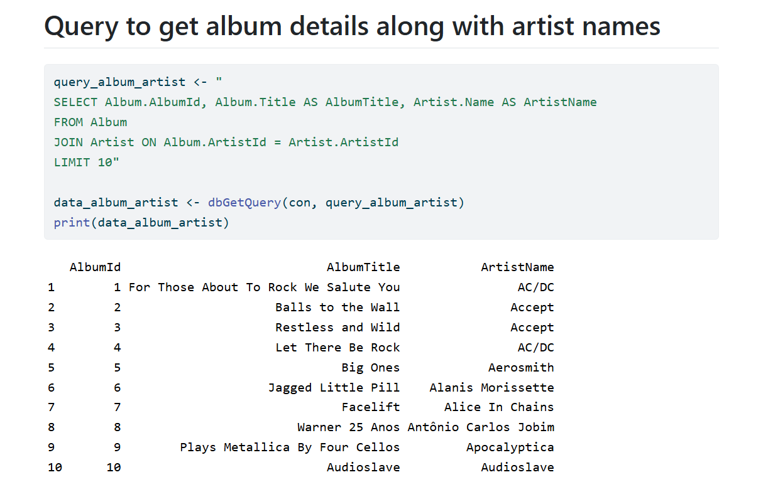
Renderiranje SQL baze podataka i izrada izvješća
Upit za dobivanje detalja o albumu zajedno s imenima izvođača
Odaberite Tablicu albuma iz baze podataka

Slide 12
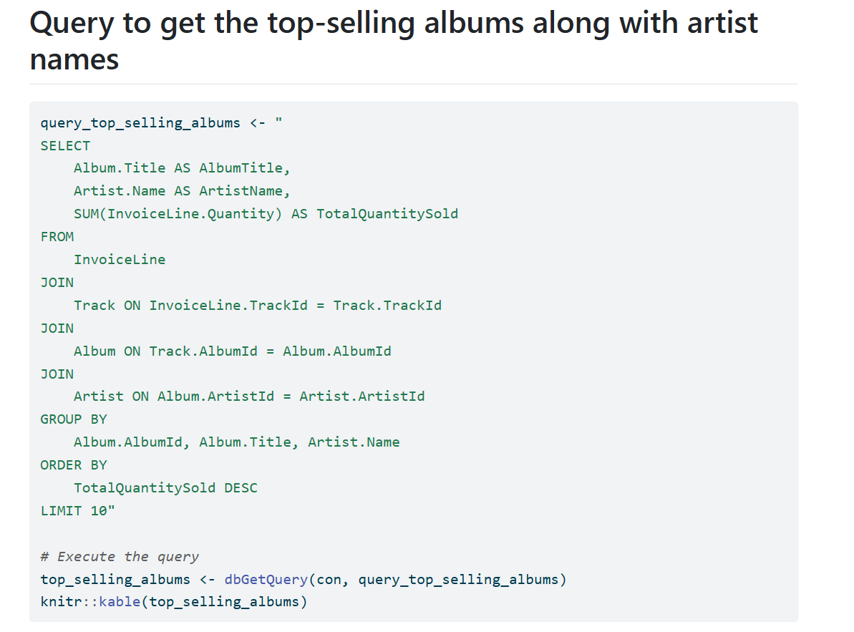
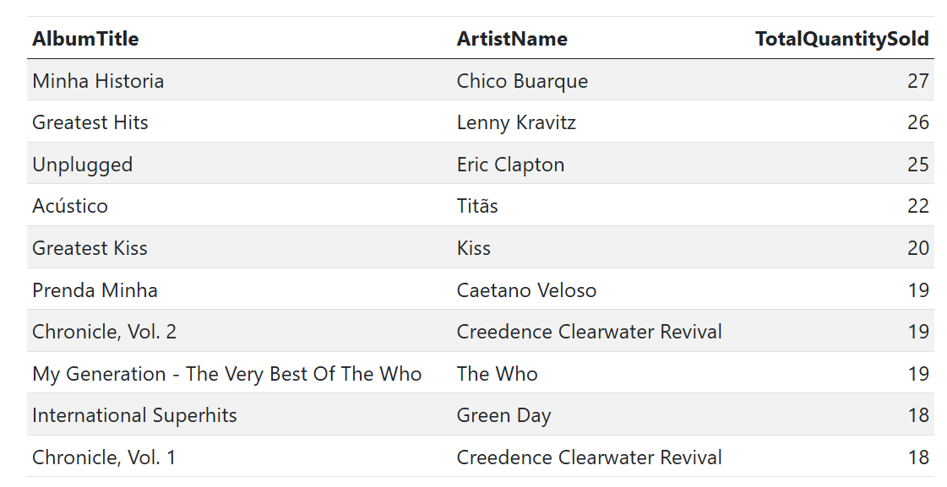
Renderiranje SQL baze podataka i izrada izvješća
Upit za dobivanje najprodavanijih albuma zajedno s imenima izvođača

Slide 13
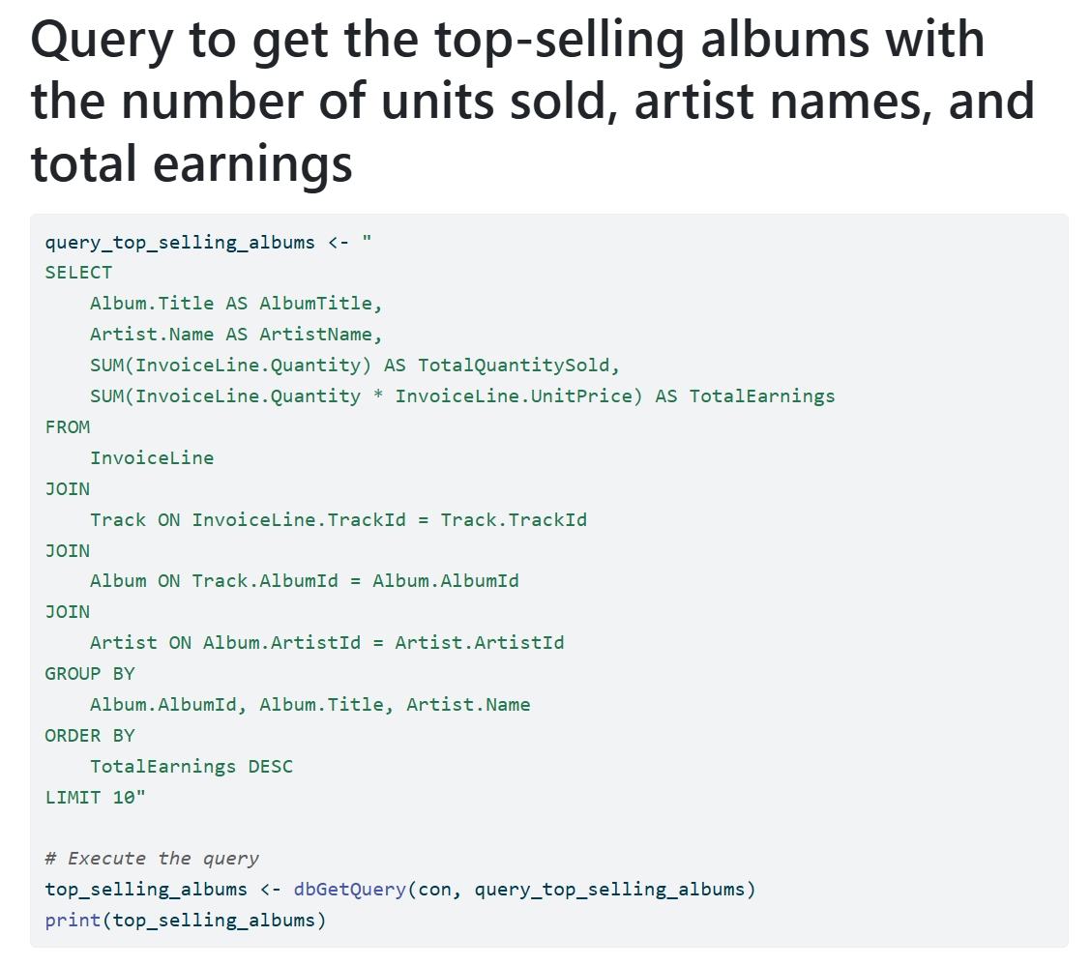
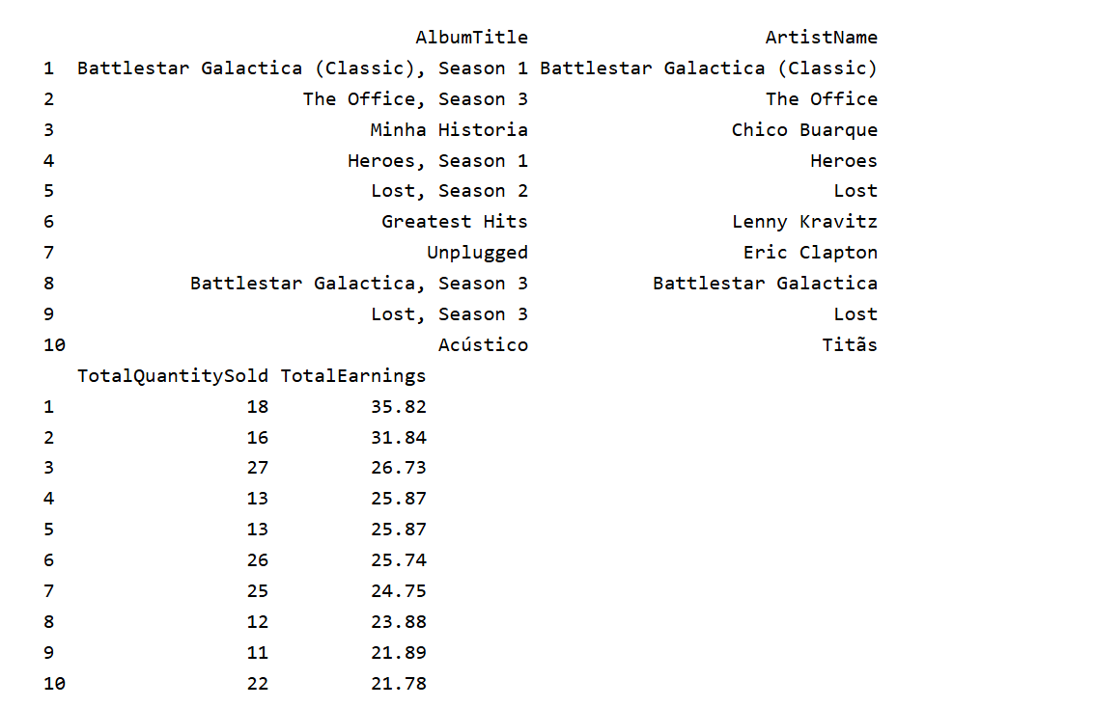
Renderiranje SQL baze podataka i izrada izvješća
Upit za dobivanje najprodavanijih albuma s brojem prodanih jedinica, imenima izvođača i ukupnom zaradom

Slide 14
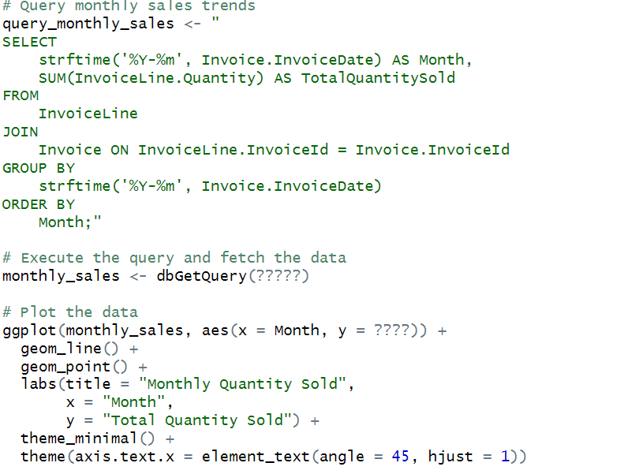
Domaća zadaća ?
Generirajte prodajne trendove tijekom vremena: Analizirajte kako su se prodajne brojke mijenjale tijekom vremena kako biste identificirali sezonske trendove ili obrasce rasta.
Savjet (koristite donji kod i dodajte dijelove koji nedostaju ???):

Slide 15
Sažetak
Poslovna analitika (BA) je pristup utemeljen na podacima koji poboljšava donošenje poslovnih odluka povezivanjem sirovih podataka s praktičnim uvidima, poboljšavajući učinkovitost tvrtke.
Veza između BA, SQL i R je ključna, jer SQL upravlja pohranom i ažuriranjima podataka, dok R pruža mogućnosti statističke analize.
SQL i R zajedno nude moćnu kombinaciju za analizu poslovnih podataka, omogućujući tvrtkama donošenje informiranih odluka na temelju točnih informacija u stvarnom vremenu.
SQL i R čine moćan alat za bilo koju analizu logističkih i poslovnih podataka. Koriste snagu oba softvera i čine poslovne odluke znatno pouzdanijima.

Slide 16
Hvala na pažnji

